Slide 1
智慧型管理決策系統
選擇權定價

Slide 2
前情提要
周慶跟花店老闆簽了一份選擇權約，內容如下
2018/1/1早上9:00，有權以1000元的價格，跟老闆買進一束玫瑰花
周慶需先付出100元，老闆才肯跟他簽下這份選擇權
周慶在2008/1/1早上9:00時的決定
當天這束花現貨價在1000以下(ex.900) => 周慶撕掉這張合約，直接以900購買
當天這束花現貨價在1000以上(ex.1200) => 周慶付1000買花 (總成本為1000+選擇權100 = 1100，仍低於1200)

Slide 3
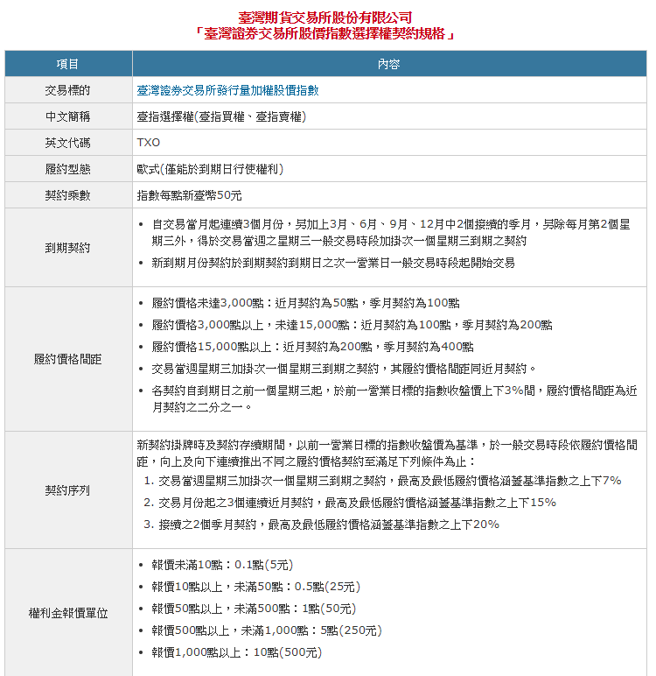

Slide 4



Black-Scholes pricing model
Parameters
S = 50（目前股價 ）
L = 40（執行價）
T = 2（距到期日時間）
r = 0.08（無風險利率）
σ = 0.2（波動率）
Black-Scholes Call Price
N() normal distribution的累積機率函數：

Slide 5

Put-call parity
$Call+ {Le}^{−rT}=Put+S$
買賣平權公式
因為Call及Put的價格皆由自由交易產生，而且是分開的兩項商品
若上式不成立，則有一邊顯然較便宜，只要long便宜的short貴的，擺到到期那天即可賺到中間的差價，此為套利

Slide 6
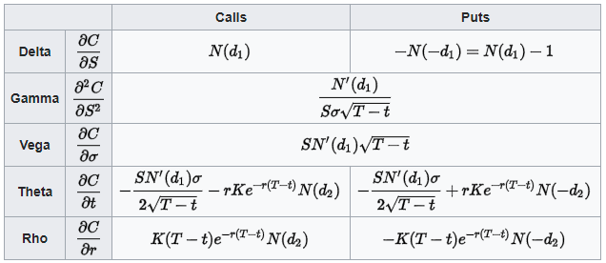
Greeks
"The Greeks" measure the sensitivity of the value of a derivative or a portfolio to changes in parameter value(s) while holding the other parameters fixed.
註1：這裡的T-t代表到期日減現在時間，即為我們前面公式的T
註2：這裡的K即為前面公式的L

Slide 7
Monte-Carlo methods
Parameters
S = 50（目前股價 ）
L = 40（執行價）
T = 2（距到期日時間）
r = 0.08（無風險利率）=µ
σ = 0.2（波動率）
N = 100（切分N期）
Asset Price

Slide 8
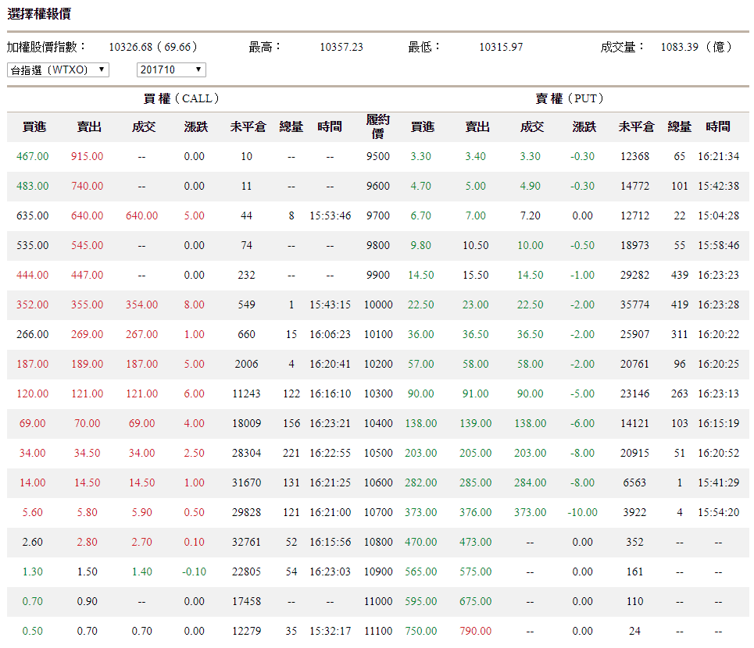

Slide 9
Bi-section method
尋找x使連續函數f(x) = 0 ，若f(a)*f(b)<=0，則[a,b]間最少有一個解
Bi-section method
c=(a+b)/2，此時誤差範圍為|b-a|/2
若f(a)*f(c)<=0
b=c，回到步驟1
其他
a=c，回到步驟1

Slide 10
Newton-Raphson Method

Slide 11
Derivation

Slide 12
Drawbacks
Inflection Point

Slide 13
Drawbacks (continued)
Division by zero

Slide 14
Drawbacks (continued)
Root Jumping

Slide 16
HW2
請在下次上課前將程式與執行結果(貼在word中)上傳至E3
使用課程中的範例設定
請用matplotlib畫出前200次Monte Carlo methods模擬股價，每天的股價波動圖 (橫軸為時間，縱軸為股價，共200條折線圖)
在10000次的模擬中，使用前100次、前200次…前9900次、全用，畫出計算出來的call price與black-scholes計算的差異 (橫軸代表不同模擬次數，縱軸代表算出來call price與期望值的差異)
請參考前一頁的報價表，回答下列問題
針對執行價10300的call price計算其volatility，Bi-section method初始區間[0,1]，牛頓法預設0.5，請在一張圖上畫出兩條折線圖，紀錄前20次逼近解 (橫軸代表每次逼近，縱軸代表volatility)
計算執行價10000到10700 call的volatility，並用折線圖繪出 (橫軸代表不同執行價，縱軸代表volatility)

